Slide 1
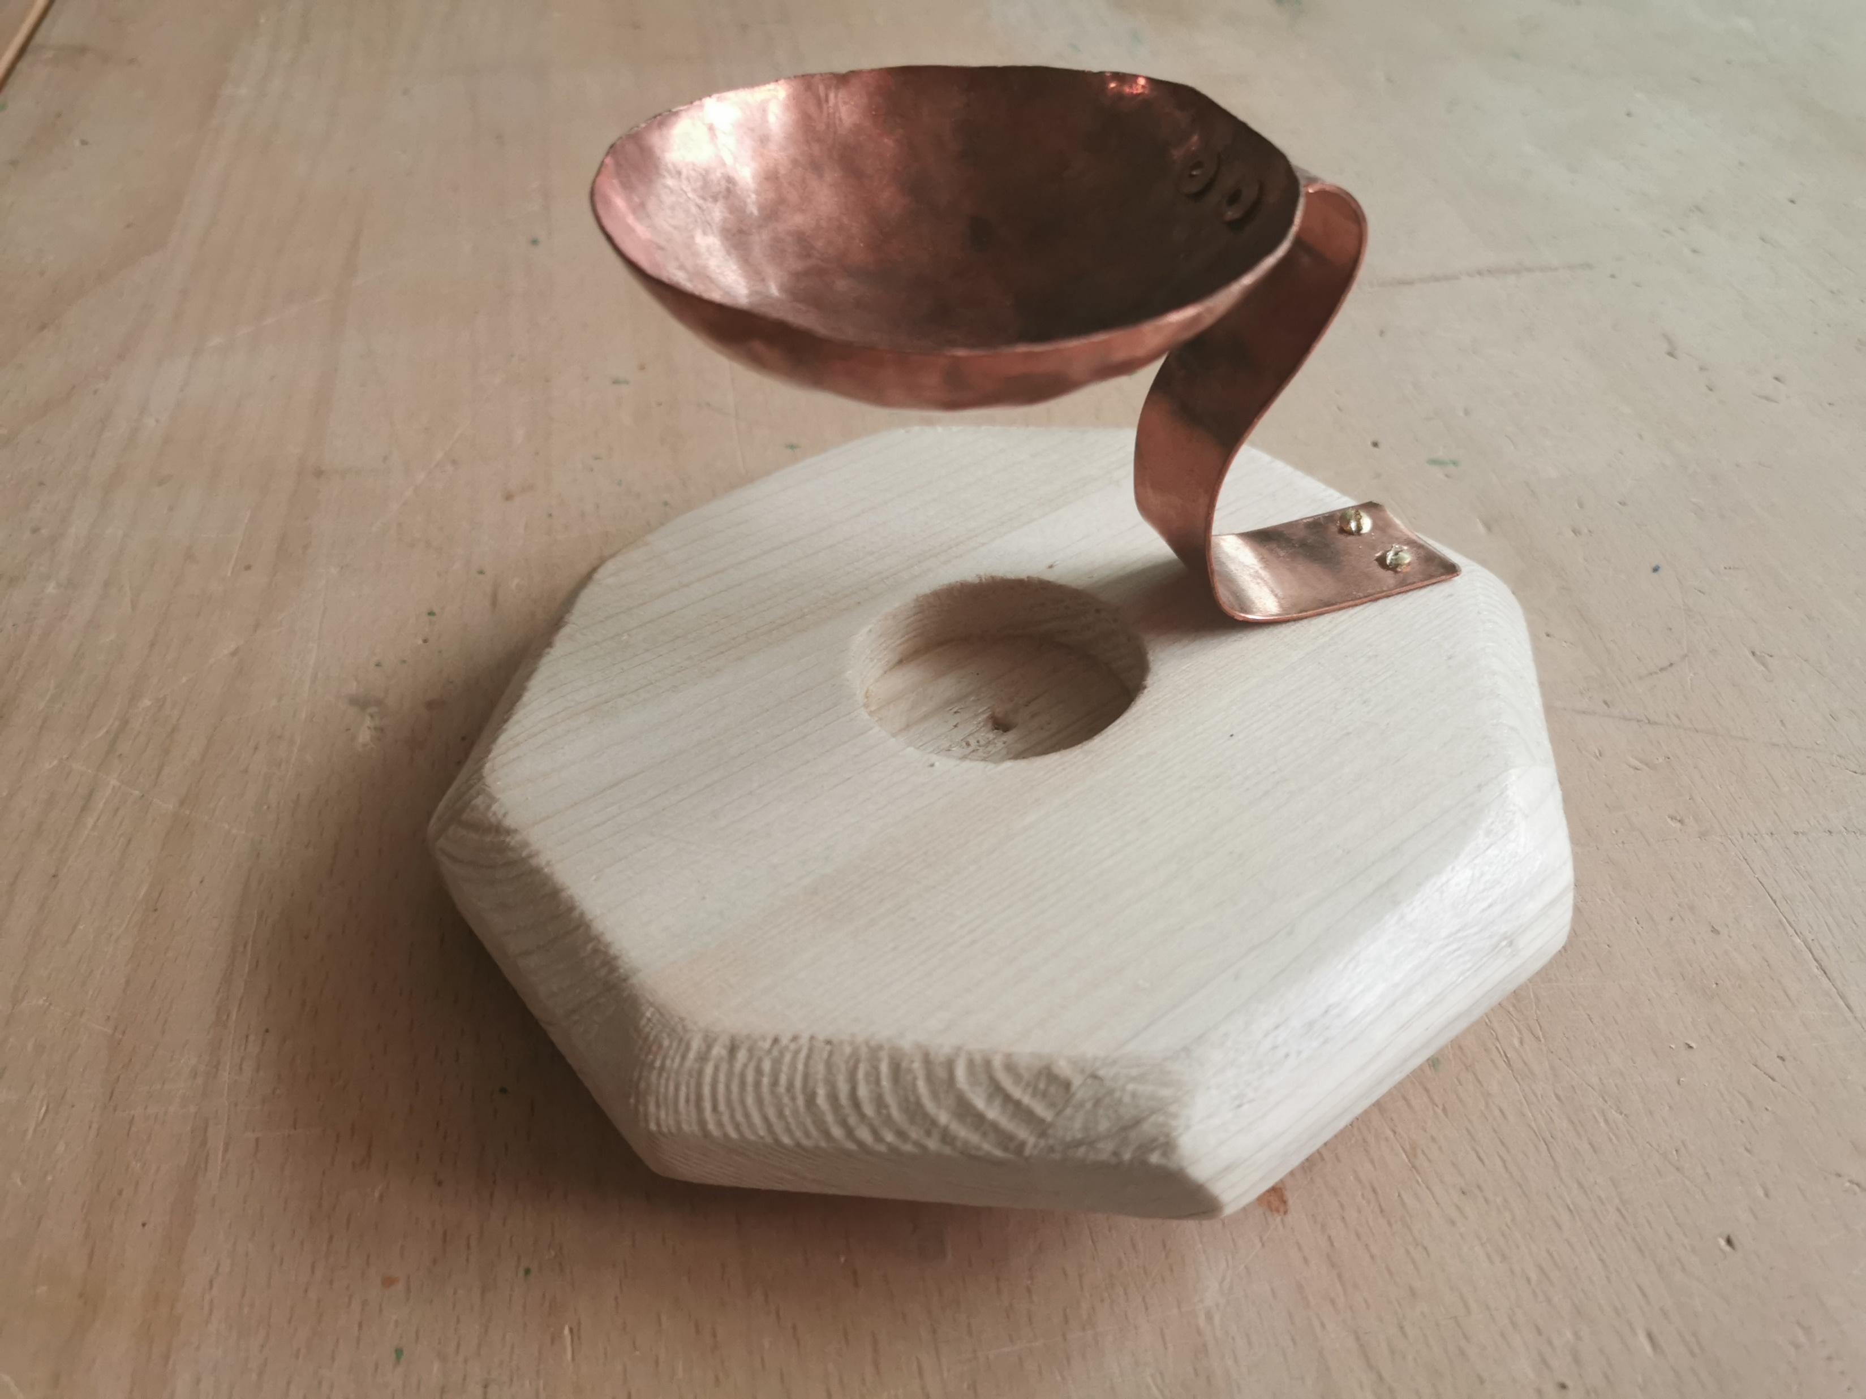

Exemplarische Planung der fachspezifischen Methode technisches Experiment
Untersuchungsgegenstand: Überprüfen der Eignung von verschiedenen Materialien (Metalle, Glas, Keramik) zur Herstellung der Schale einer Duftlampe
Technische Universität Dresden
Fakultät Erziehungswissenschaften
Institut für Berufspädagogik und Berufliche Didaktiken
Fach Wirtschaft – Technik – Haushalt/Soziales
Seminararbeit BQL-WTH-M12 – Fachdidaktische Prinzipien
Albrecht, Sven
Dresden, 20.06.2022

Slide 2
Gliederung der Präsentation
Einordnung in den Lehrplan & Lernbereich
Anforderungen an Lernende und Lehrende
Darstellung des Verlaufs mit didaktisch-methodischen und organisatorischen Hinweisen
Literaturverzeichnis

Slide 3
1. Einordnung in den Lernbereich
Lehrplan der Schule mit dem Förderschwerpunkt Lernen/ Klassenstufe 7/ Fach AL
In Anlehnung an den sächsischen Lehrplan lassen sich sowohl das geplante technische Experiment am Werkstoff Metall, als auch die später zur Anwendung kommenden Fertigungsverfahren „Trennen“ und „Umformen“ folgenden allgemeinen fachlichen Zielen zuordnen:
a) bei der Vorbereitung und im Verlauf des Experiments:
„Entwickeln motorischer Fähigkeiten sowie handwerklicher und technischer Fertigkeiten“
„Entwickeln von Fähigkeiten zur selbstständigen Bewältigung der Anforderungen in der Lebens- und Arbeitswelt“
Sächsisches Staatsministerium für Kultus 2005/ 2010/ 2019, S. 5

Slide 4
1. Einordnung in den Lernbereich
Lehrplan der Schule mit dem Förderschwerpunkt Lernen/ Klassenstufe 7/ Fach AL
b) während der Beobachtung und Ergebnissicherung des Experiments:
„Im Lernbereich „Wirtschaft und Technik“ erwerben die Schüler anwendungsbereites Wissen über technologische Abläufe und Werkstoffe“
Sächsisches Staatsministerium für Kultus 2005/ 2010/ 2019, S. 5

Slide 5
1. Einordnung in den Lernbereich
Lehrplan der Schule mit dem Förderschwerpunkt Lernen/ Klassenstufe 7/ Fach AL
Im Lernbereich 1 „Wirtschaft und Technik“ (45 US) finden sich bezogen auf den geplanten Arbeitsprozess folgende Formulierungen:
  „Übertragen der Kenntnisse zum Fertigungsprozess auf die Planung eines technischen Objektes aus mehreren Werkstoffen“
    Bedarfsanalyse: erwartete Gebrauchseigenschaften erfassen
    Werkstoffauswahl: Eigenschaften wie Oberflächenbeschaffenheit, Härte, Bearbeitbarkeit, Umweltverträglichkeit experimentell untersuchen > Wahrnehmungsförderung
  Sächsisches Staatsministerium Für Kultus 05/ 2010/ 2019, S. 6

Slide 6
1. Einordnung in den Lernbereich
Lehrplan der Schule mit dem Förderschwerpunkt Lernen/ Klassenstufe 7/ Fach AL
…und für den weiteren Verlauf bezogen auf das herzustellende Produkt (Schale und Halterung Duftlampe):
  „Auswahl der Fertigungsverfahren – Trennen, Umformen, Beschichten, Fügen“
  Die Fertigung soll „unter sachgerechtem Einsatz relevanter Verfahren“ durchgeführt werden. Anwenden der Kenntnisse und Erfahrungen auf den Fertigungsprozess“
  Sächsisches Staatsministerium Für Kultus 05/ 2010/ 2019, S. 6

Slide 7
2. Anforderungen an Lernende und Lehrende
2.1. Anforderungen an die Lernenden
Experiment erfolgt in Partnerarbeit, deshalb ist Kooperations- und Kommunikationsfähigkeit erforderlich
die S* müssen die Sicherheitsvorschriften kennen und anwenden
bei Aufbau und Durchführung des Experiments sind die motorischen Fähigkeiten der S* gefragt
die S* sind gefordert, exakt zu beobachten und die Ergebnisse zu protokollieren
Pahl, J.-P.; Pahl, M.-S. (2021), S.467
S* wird im Text als Kürzel für Schüler, Schülerinnen und Diverse verwendet

Slide 8
2. Anforderungen an Lernende und Lehrende
2.2. Anforderungen an die Lehrenden
Auswahl des technischen Problems richtet sich
  auf allgemeine Eigenschaften der Werkstoffe Eisen, Kupfer und Aluminium (Wärmeleitfähigkeit, Leitfähigkeit von elektrischem Strom, metallischer Glanz, Magnetismus) – im Sinne der Einführung in das Stoffgebiet „Werkstoff Metall“
  auf notwendige Eigenschaften für das Fertigungsverfahren (Umformbarkeit, Wärmeleitfähigkeit im Vergleich zu anderen Materialien) – im Sinne der Hinleitung zur Anfertigung eines Werkstücks
  das Artikulationsschema wurde entsprechend den Erfordernissen des Förderschwerpunktes Lernen vereinfacht
Pahl, J.-P.; Pahl, M.-S. (2021), S.467

Slide 9
2. Anforderungen an Lernende und Lehrende
2.2. Anforderungen an die Lehrenden
  es handelt sich um einfache, klar strukturierte Versuchsaufbauten, die Materialien sind vorbereitet für die Partnerarbeit
der Versuch ist im Vorfeld erprobt worden, die Gefährdungsbeurteilung wurde dokumentiert
sollte der Lehrende nicht über die entsprechende Qualifikation zum Einsatz der Schülerexperimentierplätze verfügen, kann der Teil des Experiments bei welchem die Arbeit mit dem Bunsenbrenner notwendig ist nur als Demonstration erfolgen, alternativ kann mit einem Teelicht gearbeitet werden.
Pahl, J.-P.; Pahl, M.-S. (2021), S.467

Slide 10
3. Darstellung des Verlaufs mit didaktisch-methodischen und organisatorischen Hinweisen
3.1. Organisatorischer Rahmen
Zeit
Mittwoch 3./ 4. US (Doppelstunde) 09:35 Uhr bis 11:05 Uhr
nach den geplanten 2 US verbleiben die S* für 2 weitere US in den Räumen der AL, da das Fach im 4 US-Block unterrichtet wird
Raum und Ausstattung
Einführung im Klassenraum, dann Wechsel in Chemieraum
Chemieraum mit technischer Ausstattung für Schülerarbeitsplätze inkl. Bunsenbrenner
Magnettafel sowie interaktive Tafel zur Visualisierung

Slide 11
3. Darstellung des Verlaufs mit didaktisch-methodischen und organisatorischen Hinweisen
3.1. Organisatorischer Rahmen
Schüler:innen
17 Schüler der Klasse 7, die motorisch und kognitiv in der Lage sind, unter Anweisung die geplanten Experimente durchzuführen
Personal
im Normalfall wird die Gruppe für die praktische Arbeit in zwei Gruppen geteilt, für das Experiment wird, zu Gunsten einer zweiten Lehrkraft im Experimentierraum auf die Teilung verzichtet (ein Anleiter/ Moderator und eine Expertin zur Unterstützung im Raum)

Slide 12
3. Darstellung des Verlaufs mit didaktisch-methodischen und organisatorischen Hinweisen
3.2. Einordnung in die Unterrichtseinheit
neben der theoretischen Einführung in das Themengebiet „Werkstoff Metall“, erfolgt parallel das praktische Arbeiten mit dem Werkstoff an einem neuen Werkstück, der Duftlampe.
um den Experimentierraum effektiv für das Stoffgebiet zu nutzen, werden neben der Ermittlung der notwendigen Gebrauchseigenschaften für Teile des Werkstücks (dem eigentlichen, auf das Werkstück bezogenen technischen Experiment) weitere Eigenschaften von Metallen untersucht
gleichzeitig wird durch den Vergleich dreier unterschiedlicher Metalle sowie den Werkstoffen Glas und Keramik eine Vielfalt an Entscheidungsmöglichkeiten angeboten

Slide 13
3. Darstellung des Verlaufs mit didaktisch-methodischen und organisatorischen Hinweisen
3.3. Übersicht Verlaufsschema mit zeitlicher Planung
Pahl, J.-P.; Pahl, M.-S. (2021), S.467
Arbeitsschritt | Zeitplanung | Uhrzeit
Problem erfassen | 15 min | 09:35 – 09:50
Problem präzisieren (Hypothesenbildung) | 10 min (inkl. Raumwechsel) | 09:50 – 10:00
Planung des Experiments (angepasst an den Förderschwerpunkt Lernen) | 10 min | 10:00 – 10:10
Technisches Experiment durchführen | 25 min | 10:10 – 10:35
Versuch auswerten | 15 min | 10:35 – 10:50
Zusammenfassung/Transfer/Ausblick | 15 min | 10:50 – 11:05

Slide 14
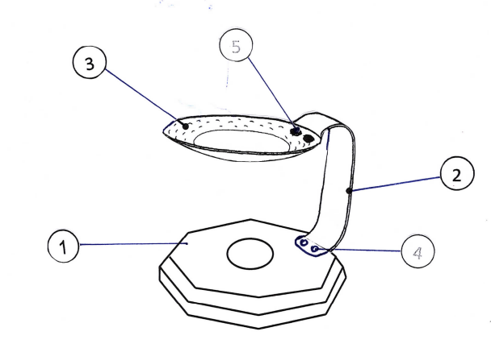
3.3. Verlauf
1. Problem erfassen (09:35 – 09:50)
als erstes werden Funktion und Einsatzmöglichkeiten einer Duftlampe besprochen
nachdem alle Teile (siehe Tafelbild rechts) im vorbereiteten Arbeitsblatt einer Stückliste zugeordnet worden sind (inklusive den jeweiligen Maßen), bleibt nur die Frage nach den Werkstoffen offen
zunächst werden dazu alle Ideen unkommentiert an der Tafel gesammelt, mit dem Verweis der Vervollständigung der Materialliste nach dem Experiment
näher eingegangen werden soll dann in Vorbereitung auf das Experiment auf Teil Nummer 3, die Schale
Unser neues Werkstück – die Duftlampe
Tafelbild

Slide 15
3.3. Verlauf
1. Problem erfassen (09:35 – 09:50)
Welche Eigenschaften muss das Material für die Schale (Teil 3) besitzen, um …
1. … die Funktion zu erfüllen (Flüssigkeit tragen und erhitzen)
erwartbare Antworten: nicht brennbar, wärmeleitend, wasserdicht, nicht rostend (korrosionsbeständig), …
2. … die Herstellung zu ermöglichen?
erwartbare Antworten: umformbar, trennbar, …

Slide 16
3.3. Verlauf
1. Problem erfassen (09:35 – 09:50)
sortieren und präzisieren, ergänzen bzw. eingrenzen der Antworten auf die zu experimentell zu überprüfenden Eigenschaften (nicht brennbar, wärmeleitend, nicht wasserlöslich, umformbar)
Welche Materialien kennst du, die dafür in Frage kommen?
  erwartbare Antworten: Glas, Keramik, Eisen… - ggf. ergänzen, eingrenzen

Slide 17
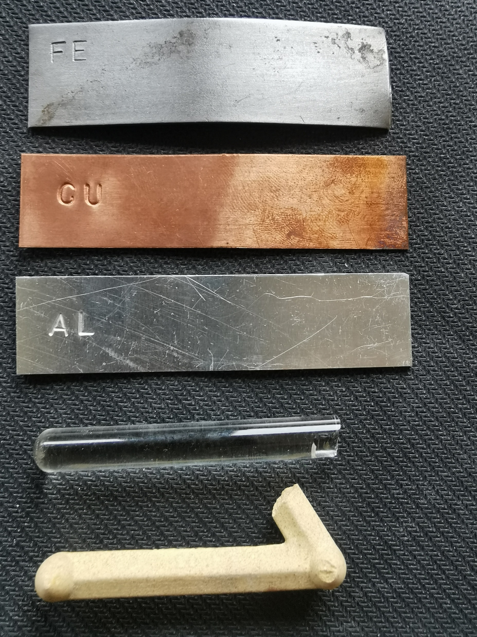
3.3. Verlauf
2. Problem präzisieren – Hypothese bilden (09:50 – 10:00)
wir wollen an einer Auswahl von Materialien experimentell überprüfen, welches der genannten Materialien (Tafelbild links) am besten für unsere Zwecke geeignet ist
Was ist deine Vermutung? – Notiere sie!
zur Überprüfung wechseln wir in den Chemieraum
Eisen
Kupfer
Aluminium
Glas
Keramik
Tafelbild

Slide 18
3.3. Verlauf
3. Planung des Experiments angepasst an den Förderschwerpunkt Lernen (10:00 – 10:10)
für die grundlegende Planung des Experiments fehlen den meisten S* die Erfahrungen und die kognitiven Fähigkeiten
deshalb sind die Experimente vorkonfektioniert
da es im Stoffgebiet generell um die Eigenschaften von Metallen geht, werden weitere Kriterien untersucht und erfasst (siehe Tafelbild Folie 19)
die erforderlichen Handlungen werden gemeinsam mit Hilfe von Piktogrammen zugeordnet (siehe Tafelbild Folie 20)
die vorbereiteten Protokolle enthalten Hinweise zum Arbeitsschutz, zu den benötigten Materialien und zur Durchführung der Experimente sowie Tabellen zur Ergebnissicherung (siehe Protokoll Folie 21)

Slide 19
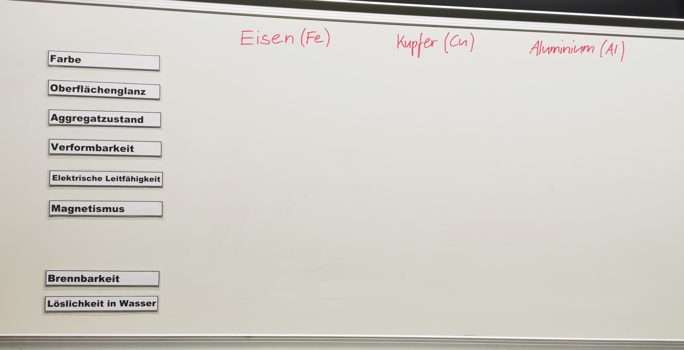
3.3. Verlauf
3. Planung des Experiments angepasst an den Förderschwerpunkt Lernen (10:00 – 10:10)
Tafelbild

Slide 20
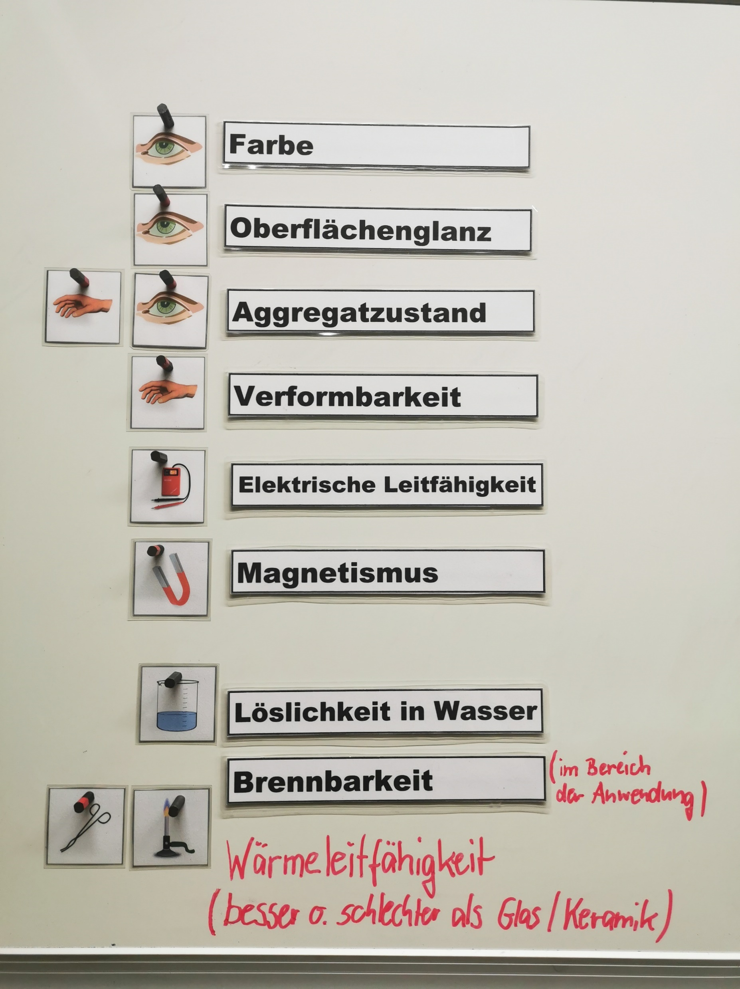
3.3. Verlauf
3. Planung des Experiments angepasst an den Förderschwerpunkt Lernen (10:00 – 10:10)
im Unterrichtsgespräch werden gemeinsam die Piktogramme der durchzuführenden Handlung zur Ermittlung der jeweiligen Eigenschaft zugeordnet
bei den letzten beiden Punkten (Brennbarkeit und Wärmeleitfähigkeit) werden noch einmal der Gebrauch und die Funktion sowie Sicherheitshinweise zum Bunsenbrenner wiederholt
Keramik und Glas werden nur zum Vergleich der Wärmeleitfähigkeit herangezogen, die Möglichkeiten der Umformbarkeit werden im Anschluss besprochen (Gefahr durch Scherben und Splitter)
sollte die Lehrkraft nicht über die entsprechende Qualifikation verfügen, können die letzten beiden Experimente auch als Demonstration stattfinden oder alternativ mit einem Teelicht durchgeführt werden
Tafelbild

Slide 21
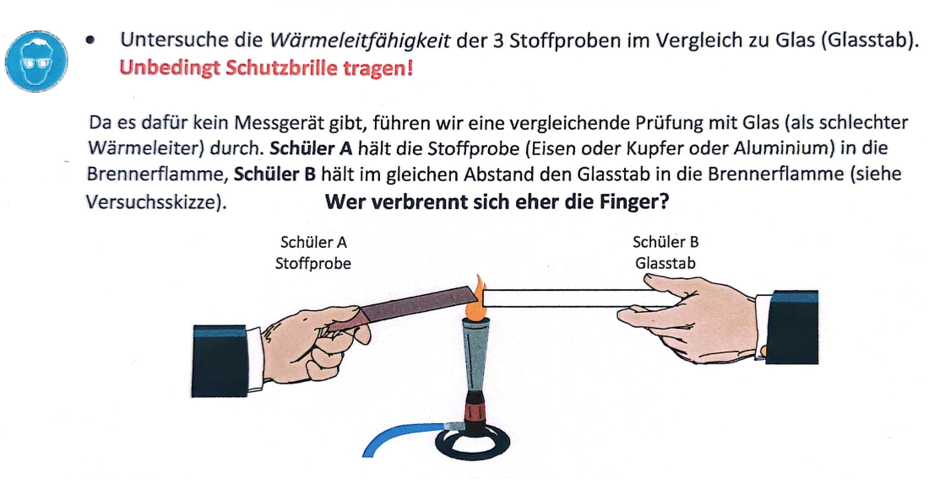
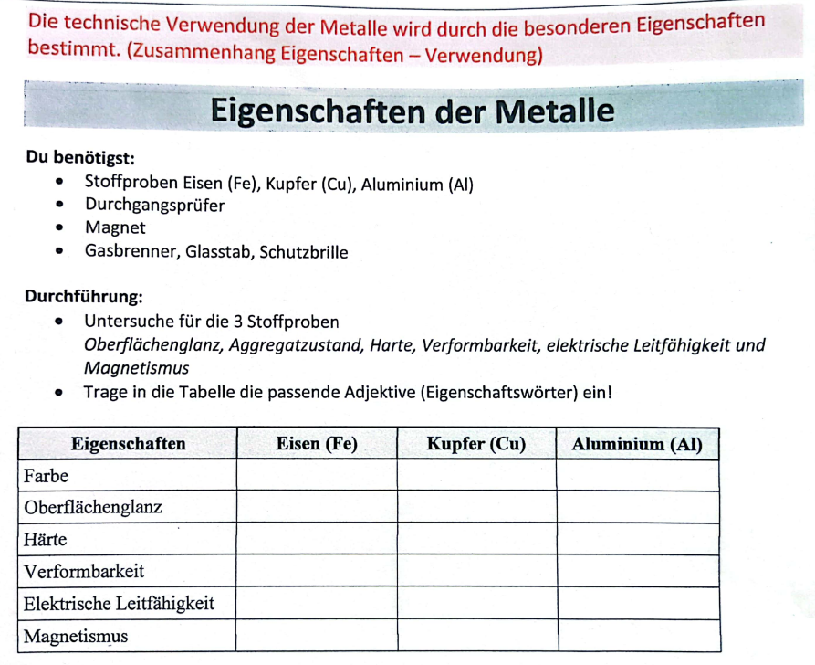
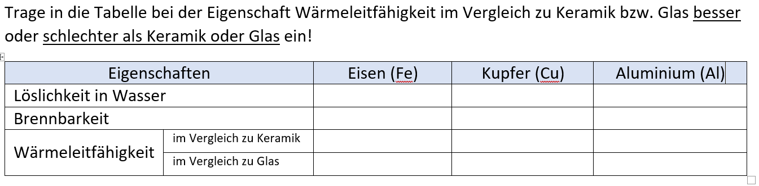
3.3. Verlauf
3. Planung des Experiments angepasst an den Förderschwerpunkt Lernen (10:00 – 10:10)
Protokoll oberer Teil
Protokoll unterer Teil
, Keramikstab, feuerfestes Tablett als Unterlage

Slide 22
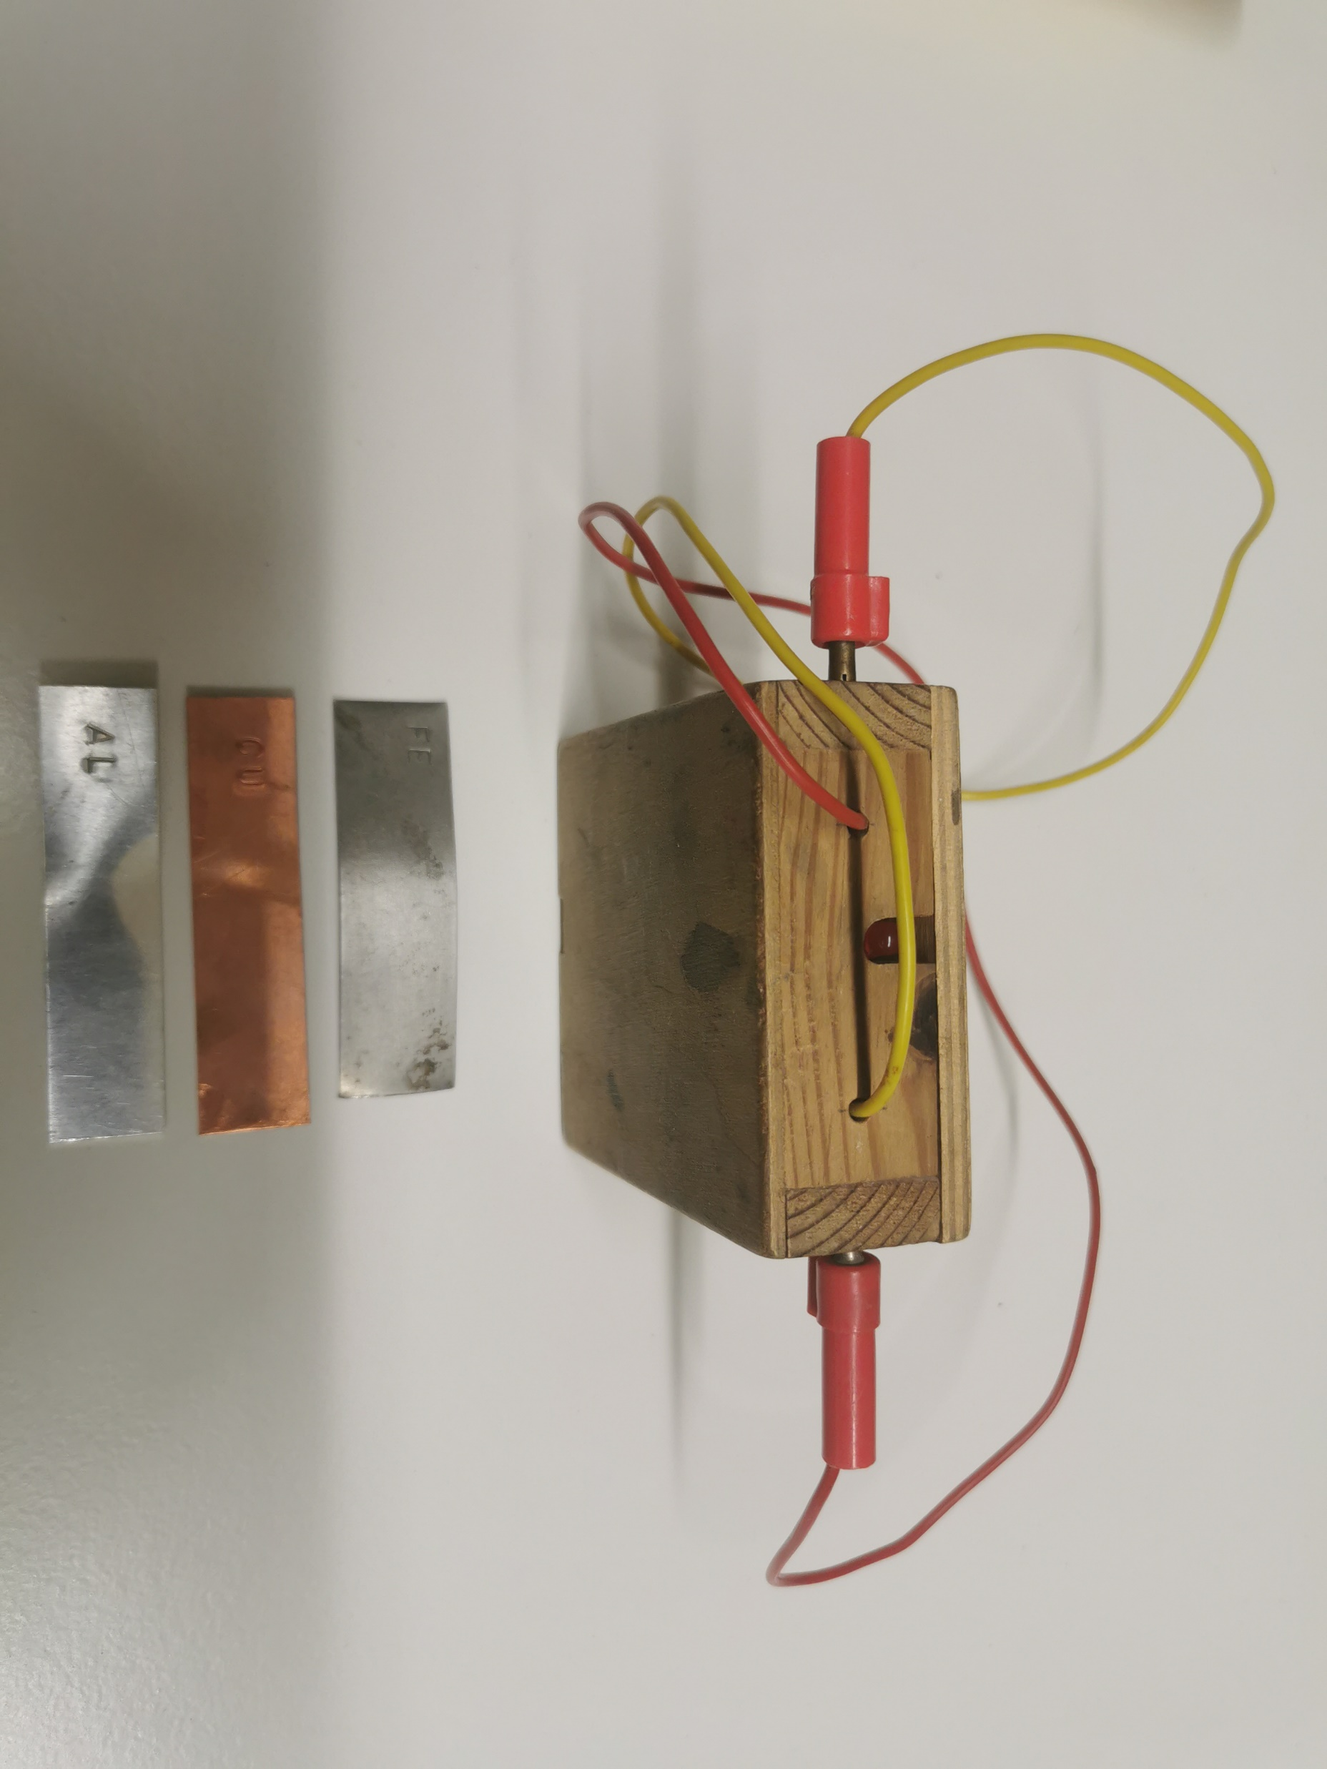
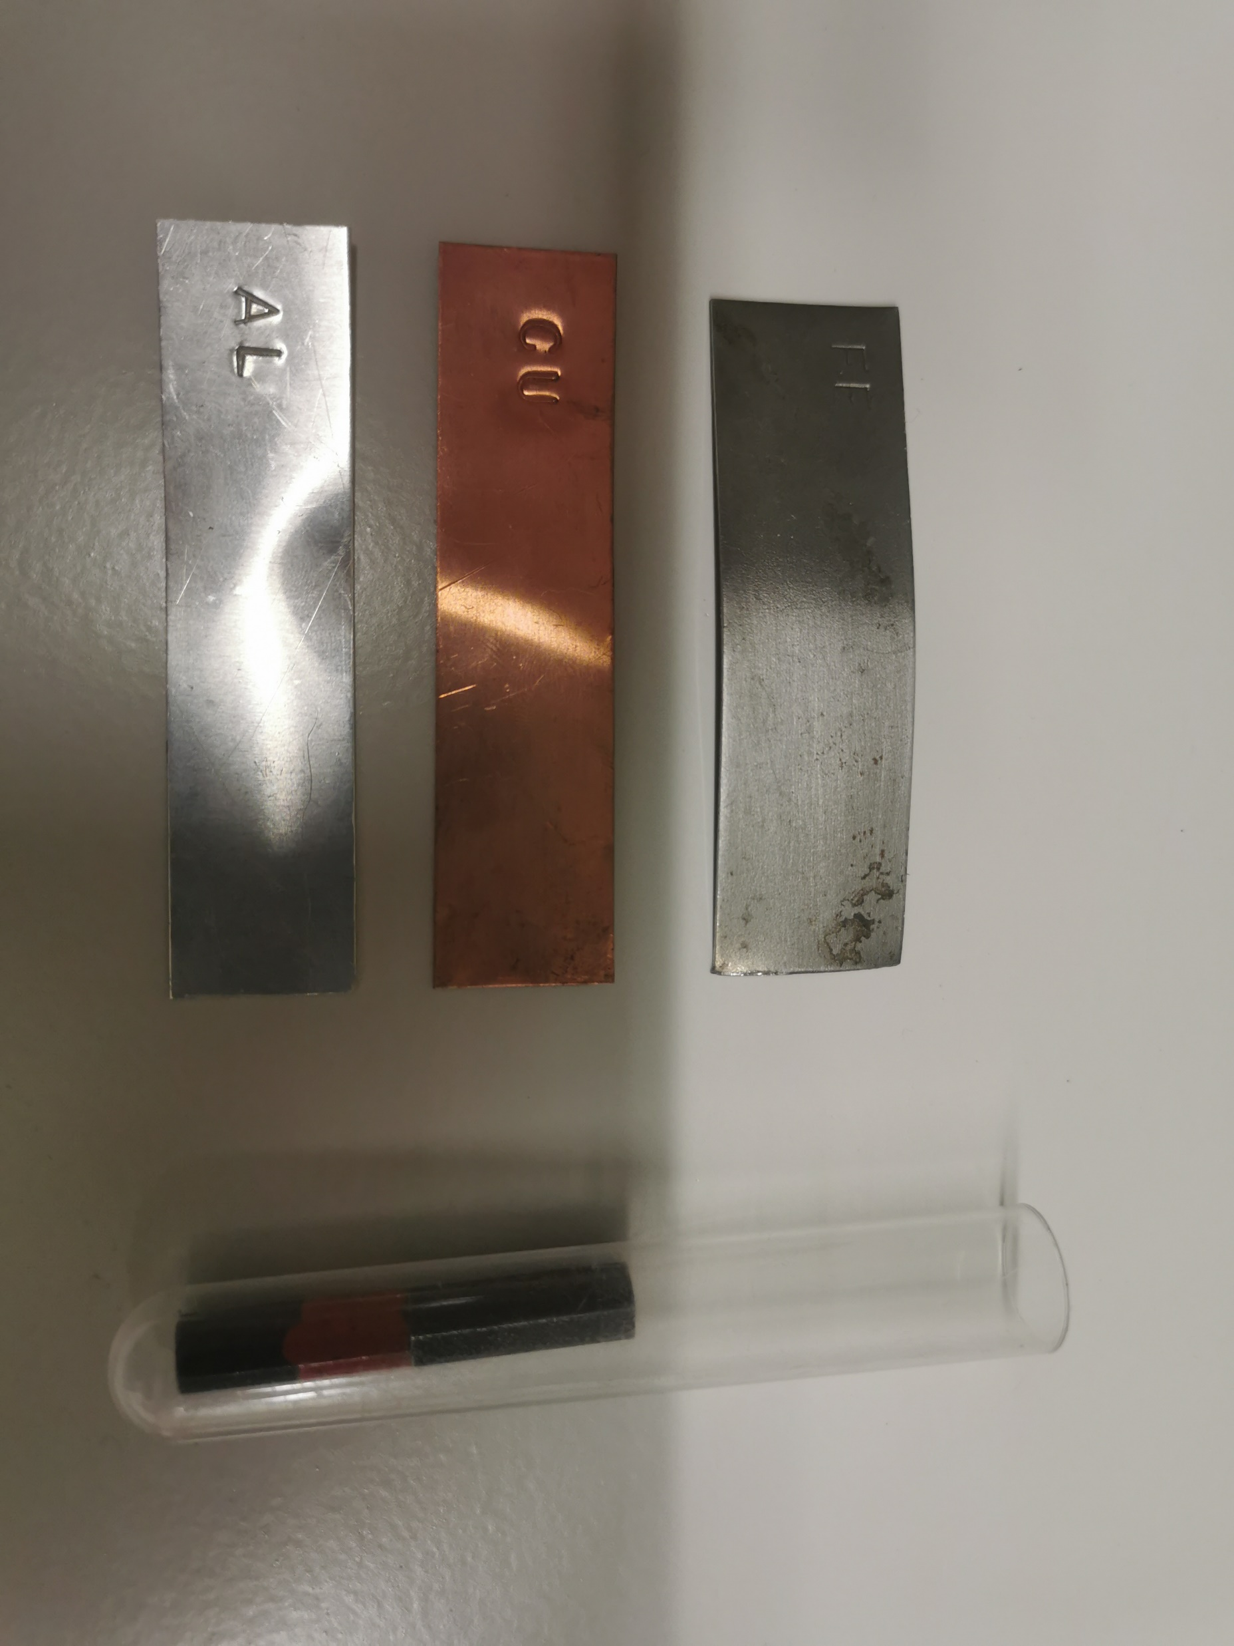
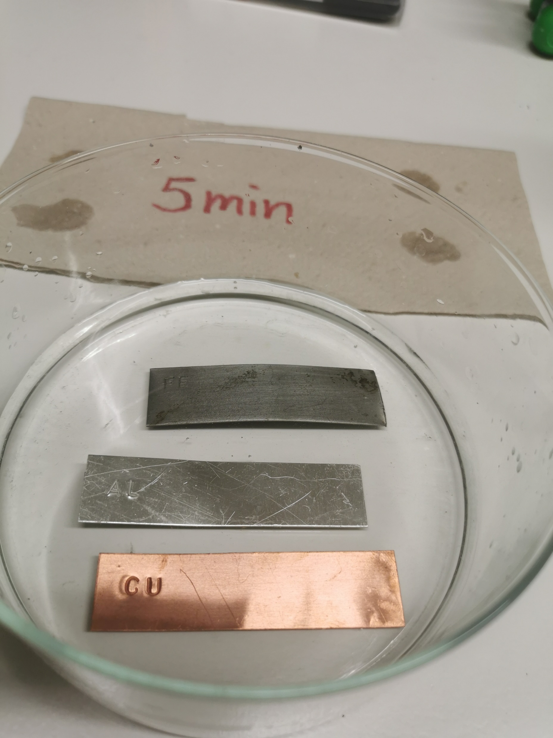
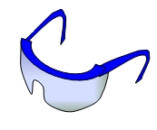
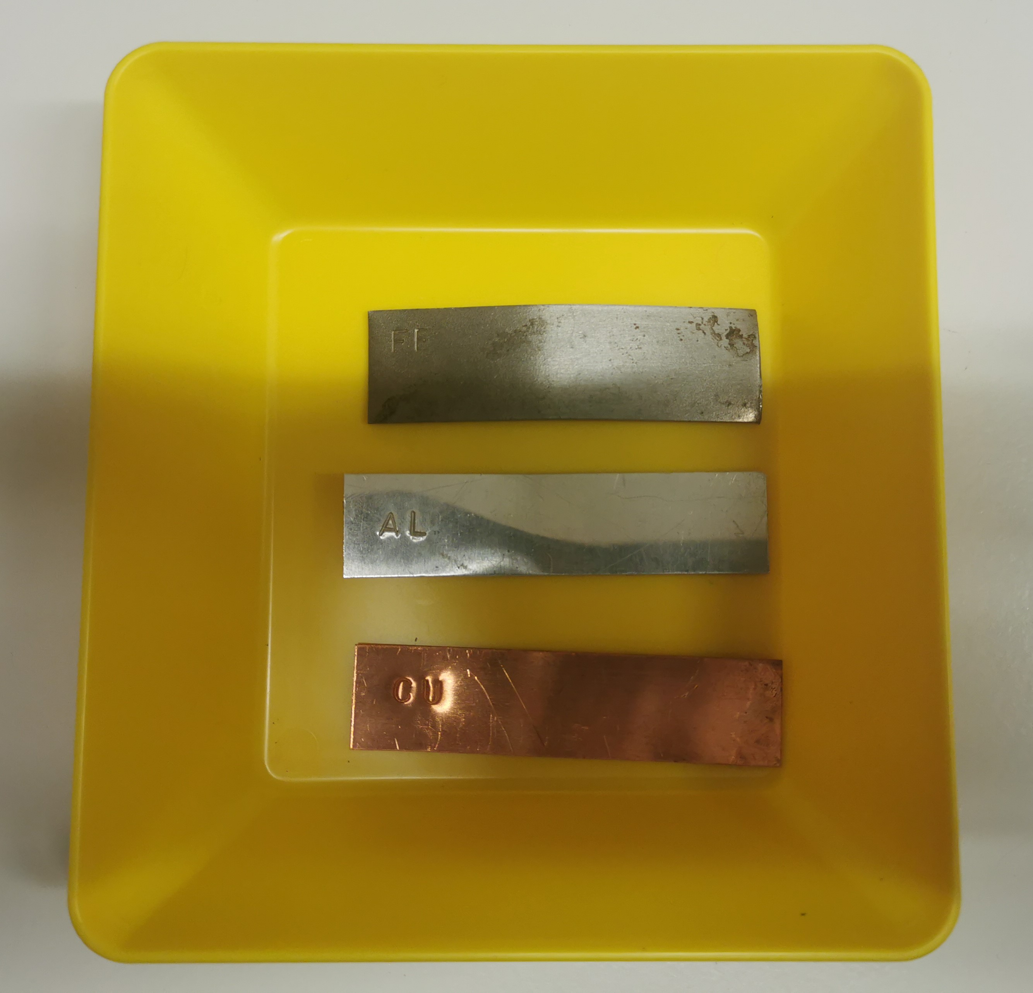
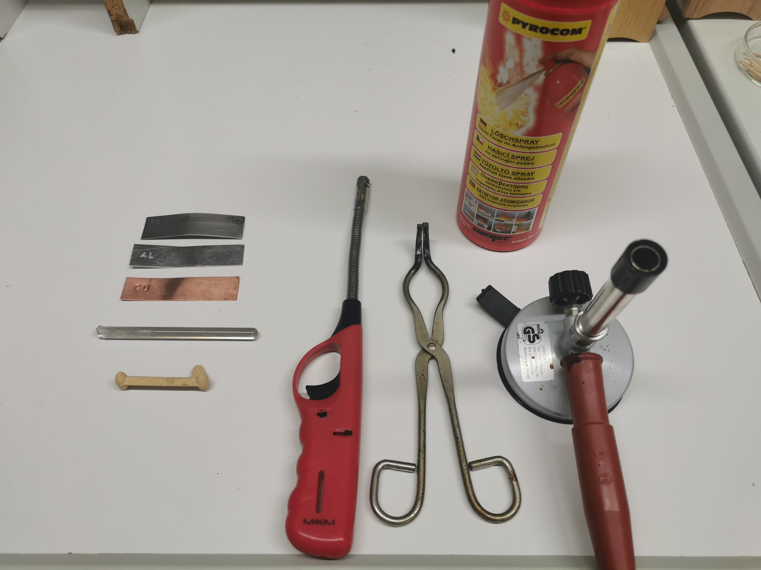
3.3. Verlauf
4. Technisches Experiment durchführen (10:10 – 10:35)
die Arbeitsplätze der S* sind für die Partnerarbeit jeweils mit den abgebildeten Utensilien vorbereitet, so dass nach Freigabe durch die Lehrperson die eigenständige Partnerarbeit anhand des Protokolls starten kann
die Zuordnung welche Utensilien für welches Experiment benötigt werden sind wie unten abgebildet exemplarisch der Reihenfolge nach auf dem Lehrertisch angeordnet (Differenzierung)
Experimente 1 – 4 | Experiment 5 | Experiment 6 | Experiment 7 | Experimente 8 – 10
Farbe, Oberflächenglanz, Härte, Verformbarkeit | Elektrische Leitfähigkeit | Magnetismus | Löslichkeit in Wasser | Brennbarkeit, Wärmeleitfähigkeit im Vergleich zu Keramik bzw. Glas

Slide 23
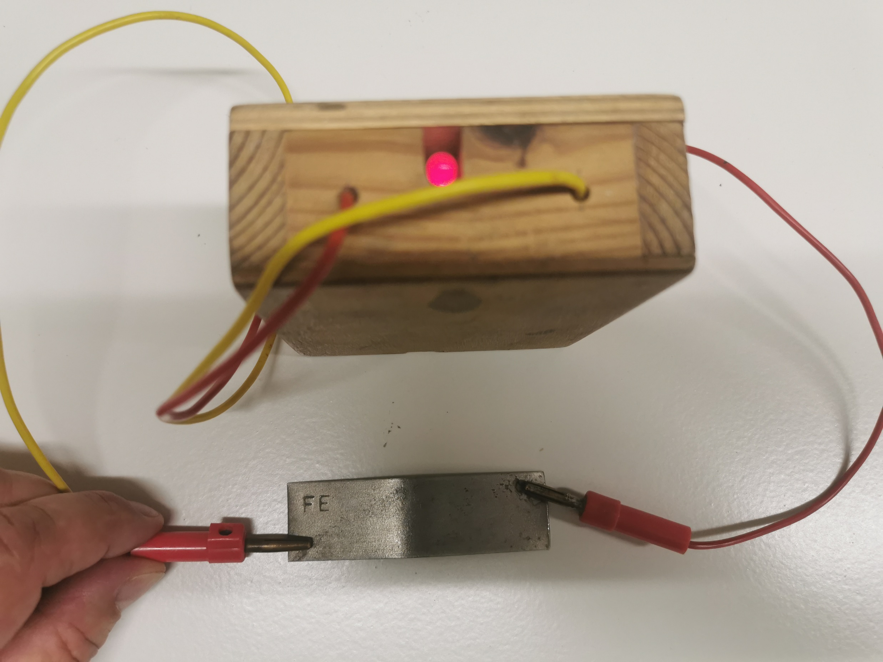
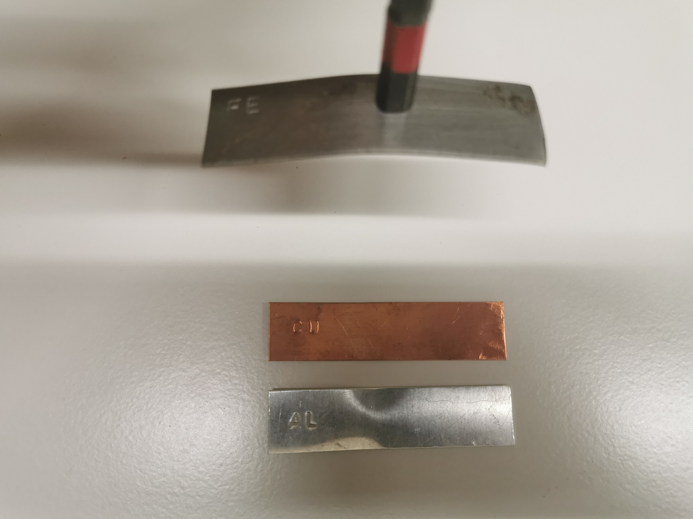
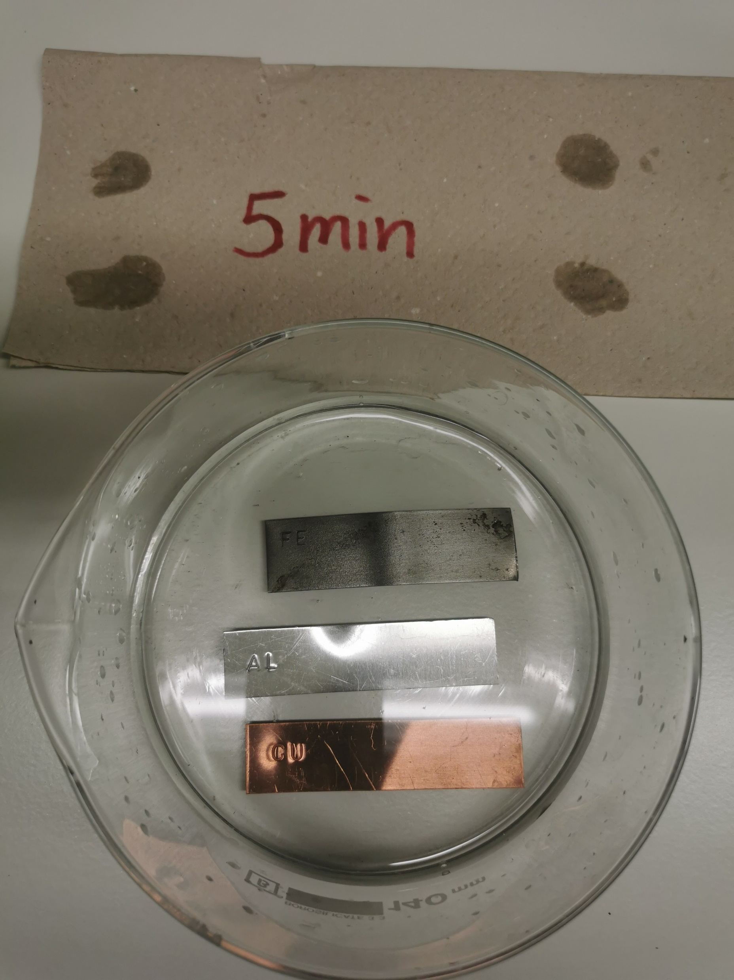
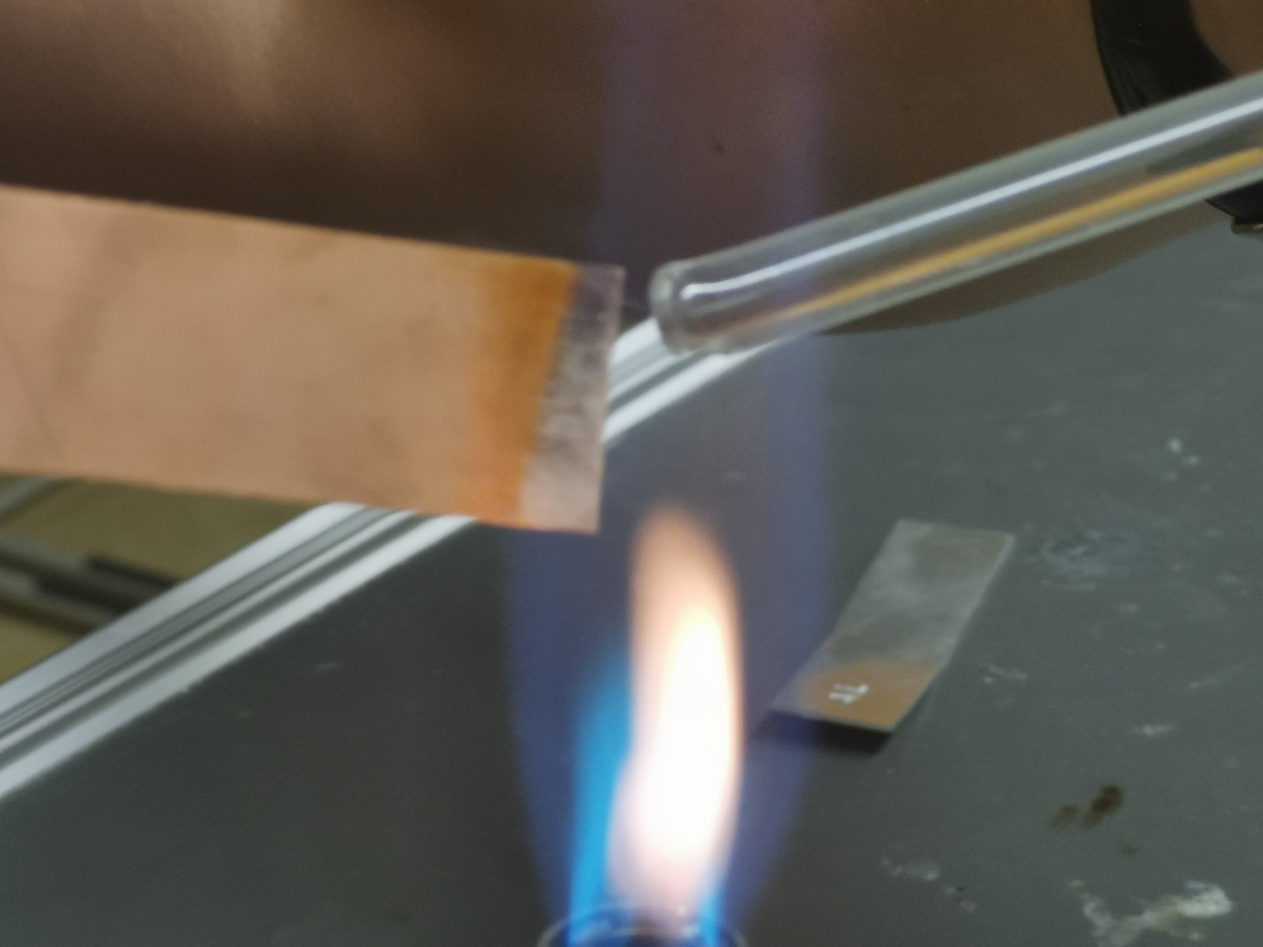
3.3. Verlauf
4. Technisches Experiment durchführen (10:10 – 10:35)
die S* arbeiten Experiment 1 bis 7 selbständig ab und führen dazu das Protokoll (bei Unsicherheiten mit Bleistift)
vor dem Beginn der Experimente 8 bis 10 melden sich die Gruppen bei einer der Lehrpersonen, welche dann die Freigabe zum Experiment erteilt und bei Bedarf oder Unsicherheit unterstützt
Experimente 1 – 4 | Experiment 5 | Experiment 6 | Experiment 7 | Experimente 8 – 10
Farbe, Oberflächenglanz, Härte, Verformbarkeit | Elektrische Leitfähigkeit | Magnetismus | Löslichkeit in Wasser | Brennbarkeit, Wärmeleitfähigkeit im Vergleich zu Keramik bzw. Glas

Slide 24
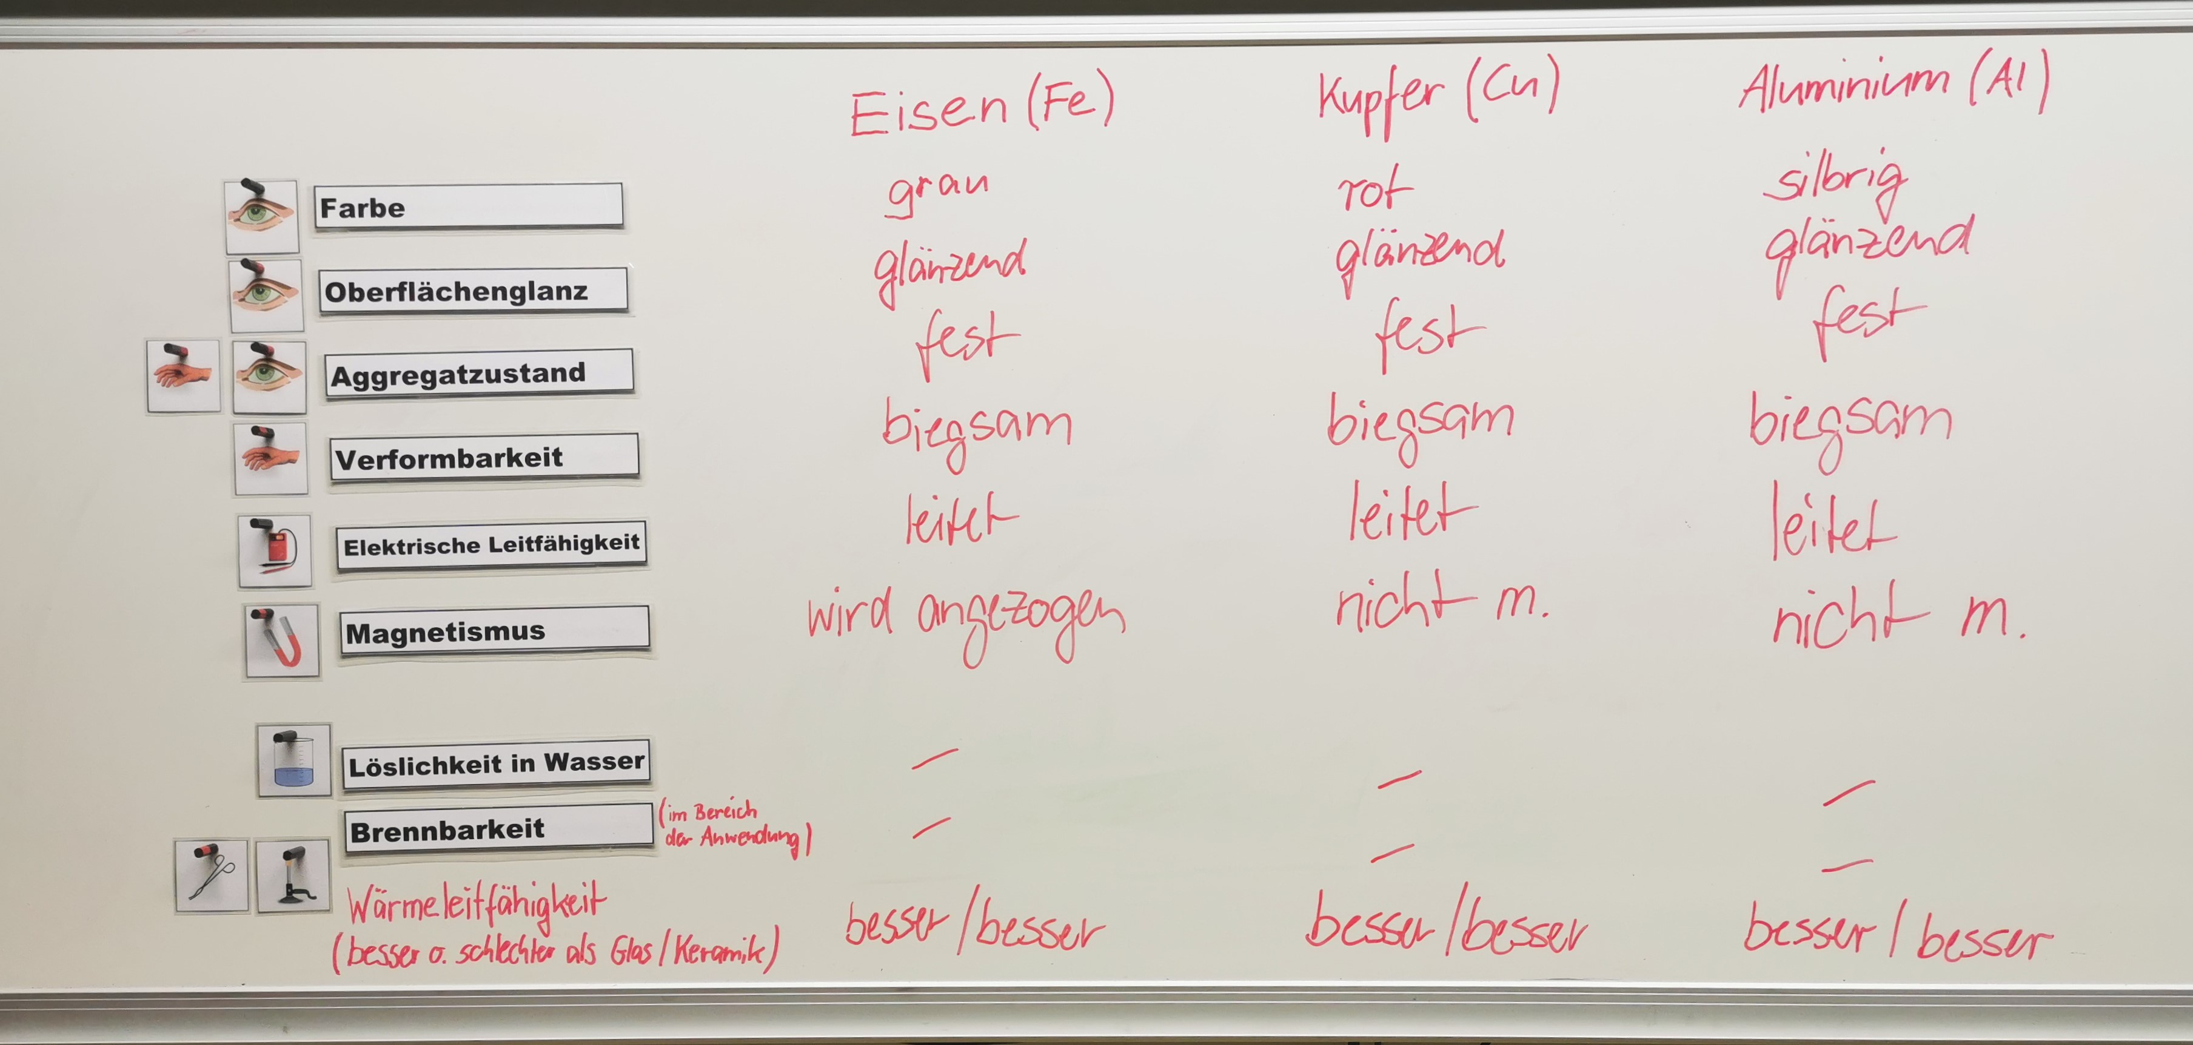
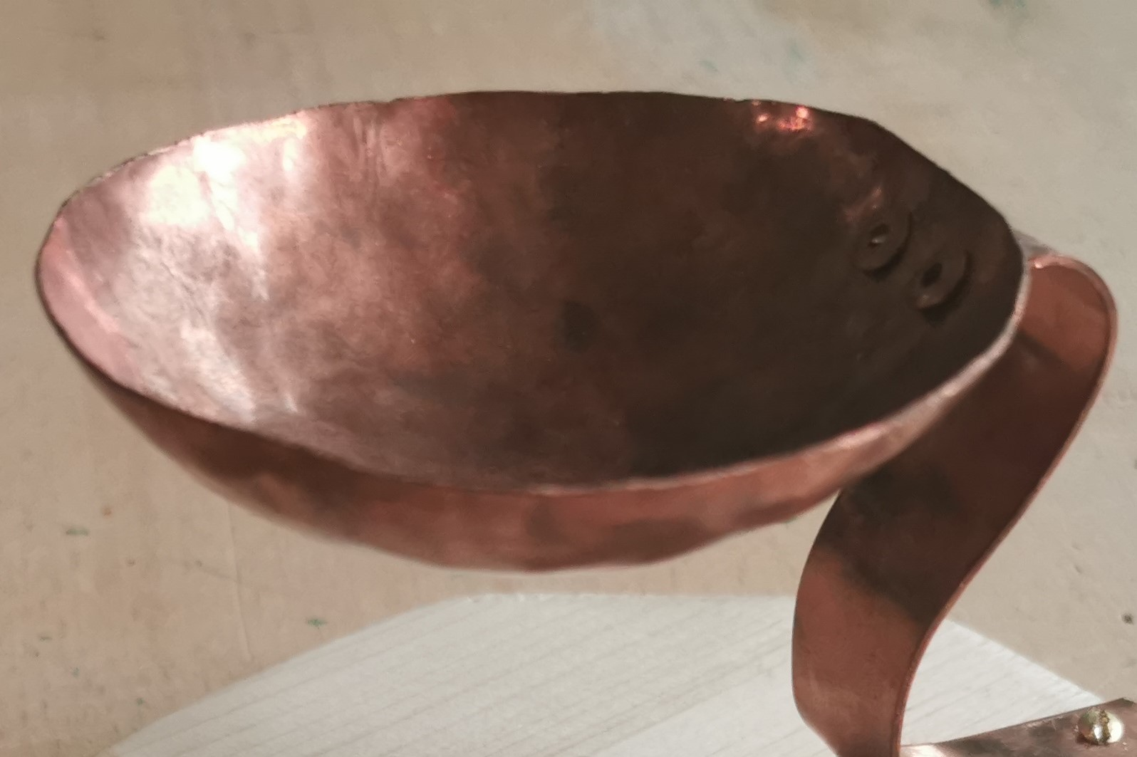
3.3. Verlauf
5. Versuche auswerten (10:35 – 10:50)
nacheinander wird jeweils ein Ergebnis pro Gruppe vorgestellt, mit den anderen Gruppen abgeglichen und in die Tabelle an der Tafel übertragen – die S* können ihre Tabellen ergänzen oder korrigieren
bezugnehmend auf die Ausgangsfragestellungen (siehe Folie 15) wird besprochen, welches der Materialien, die eingangs genannt wurden (Glas, Keramik, Eisen, Kupfer, Aluminium) die benötigten Eigenschaften am besten erfüllt.
Tafelbild

Slide 25
3.3. Verlauf
5. Zusammenfassung/ Transfer/ Ausblick (10:50 – 11:05)
vergleiche das Ergebnis mit deiner eingangs notierten Vermutung (Folie 17)
da verschiedene Metalle in Frage kommen und auch Glas und Keramik nicht gänzlich ungeeignet erscheinen (S* kennen ggf. Duftlampen mit Glas- oder Keramikschalen) muss hier ausreichend Zeit zur Verfügung stehen, um die begründete Auswahl im Unterrichtsgespräch zu erarbeiten
Argumentationshilfen:
Glas und Keramik fallen aus der Auswahl, wegen der schlechteren Wärmeleitfähigkeit und unseren Möglichkeiten der Umformbarkeit (hohe Temperaturen beim Prozess des Glasblasens, Brennen von Ton)
Eisen ist aufgrund des Korrosionsprozesses eher ungeeignet
Aluminium erfüllt die benötigten Eigenschaften, jedoch haben wir uns aufgrund des schöneren metallischen Glanzes für die Verwendung von Kupfer entschieden

Slide 26

3.3. Verlauf
5. Zusammenfassung/ Transfer/ Ausblick (10:50 – 11:05)
abschließend wird das plastische Modell des nächsten Werkstücks präsentiert
die Materialliste wird in der Folgestunde ergänzt, wobei die Materialeigenschaften dabei wiederholt werden
als didaktische Reserve kann das Eingehen auf die Fertigungsverfahren Trennen und Treiben von Kupfer eingegangen werden.
vor Beendigung der Stunde werden die Versuchsutensilien, (ausgenommen den Bunsenbrennern) von den Schülern an vorgegebenen Orten abgestellt
die Klasse verlässt gemeinsam den Chemieraum, bringt die Sachen ins Klassenzimmer und geht zur Hofpause
Anmerkung: die Bunsenbrenner und die Materialien werden nach der Doppelstunde in der Hofpause von den Lehrkräften beräumt

Slide 27
5. Literaturverzeichnis
Henseler, Kurt; Höpken, Gerd (1996). Methodik des Technikunterrichts, Bad Heilbrunn: Klinkhardt
Hüttner, Andreas (2009). Technik unterrichten : Methoden und Unterrichtsverfahren im Technikunterricht., Haan-Gruiten: Verlag Europa-Lehrmittel Nourney, Vollmer GmbH & Co. KG
Pahl, Jörg-Peter; Pahl, Maike-Svenja (2021). Ausbildungs- und Unterrichtsverfahren : Kompendium für Lehrkräfte in Schule und Betrieb. Bielefeld: wbv Media GmbH & Co. KG,
Sächsisches Staatsministerium für Kultus (2005,2010,2019). Lehrplan der Schule mit dem Förderschwerpunkt Lernen, Arbeitslehre – Sekundarstufe. Dresden: Saxonia Print.
Alle Abbildungen ohne Verweis – Fotos Albrecht, Sven 2022
Abb. Piktogramm Schutzbrille (Folie 22) https://www.schule-bw.de/faecher-und-schularten/mathematisch-naturwissenschaftliche-faecher/chemie/neuer-index.html/mat-seki/stoffe-eigenschaften/einf/teil2.html (Aufruf 18.06.202

Slide 28
Ende
Vielen Dank für Ihre/ Eure Aufmerksamkeit!

